Slide 1
設計與創新思考 課程大綱與作業說明 平時作業
白乃遠 老師 Line：billy_pai
FB：Pai Xiao Pai
Mail：billy_pai@hotmail.com

Slide 2
設計與創新思考 三次(天)上課日期
2024/10/25 (第一次課程)創意思維與概念矩陣應用
2024/11/01 (第二次課程)創新策略思考與策略矩陣應用
2024/11/08 (第三次課程)設計與創新整合企劃

Slide 3
創意思考+創新策略+創新管理=創新策略課程大綱
01.創意學習：以創新思維訓練進行啟發，搭配創意工具與矩陣思考工具進行分析，提升創意能力。
02.行銷企劃：以行銷理論與消費者洞察分析為主，激發與訓練同學具備目標市場定位與行銷策略能力。
03.整合應用：以實際案例整合創意、行銷、設計、產生實際範例演練，讓學生具備相關識能。
04.創新創業：整合上述創意與商業洞察能力，思考創新缺口與創業可能，為後續創業活動積能蓄力。
課程主旨：
本課程著重啟發學生的創新機會與創業市場洞察，並能依據創意概念進行發想, 透過提案思考的實作、案例探討、以及創新思考與設計思考流程等方法訓練實作, 讓同學定義問題，歸納分析，以找到傳達意念的創意，並將創意視覺化， 視覺具象化；本課程最終針對合作廠商的商品作整合性的行銷規劃設計，並落實在真實市場。
課程重點：
對商業洞察實務運作、進行創新創意缺口思考、擬定商業策略溝通傳達....等實際工作必備能力，並輔以基礎實作，讓學員對所謂「創新機會」及「商業洞察」、「創意概念整理」的整體思考流程有概括暸解。

Slide 4
設計與創新思考兩次課程 作業說明

Slide 5
平時作業-創新策略提案作業
本課程平時作業採創意提案制，本次課程總共兩次提案每週提案日期如下：
第1次創意提案練習：2024/10/31 週四(晚上23:59前)
第2次創意提案：2024/10/07 週四(晚上23:59前)
再請學員們於上述日期前提交兩次創意提案練習。
我會於後續三次課程期間，統一觀看各位提案，並協助各位同學擇優提案，再把優秀提案整理給大家參考。

Slide 6
創意思考與創新創業 兩次提案作業繳交說明
A.個人提案：為保護每位學員的創意內容，因此不分組，採取個人作業模式。
B.提案數目：每次提案至少每人要提出5件創意提案，三次課程期間，總共提案2次，因此每位學員應會提出共10件創意提案。
C.提案格式：每次提案請彙整成一份完整的提案PPT，要有封面(設計與創新思考/第X次創意提案/姓名)，整理彙整各個創意提案(請參考提案格式)
D.提案內容：具創意的設計/商務模式/行銷/活動企劃方案(解決問題的方法)。
E.繳交方式：編輯好的提案PPT檔案，郵寄到老師信箱：billy_pai@hotmail.com
F.繳交郵件主旨與提案檔案命名：設計與創新思考_第X次創意提案_姓名
G.繳交時間：請於上述繳交日期當天晚上23:59前Mail到老師信箱。

Slide 7
創意思考與創新創業課程 兩次創意提案作業提案內容規範
提案內容需有以下四個必要內容：
01.發現問題：發現創新的需求，進行問題洞察。
02.解決問題：進行創新策略的概念說明(主要創新內容)
03.創新特色：利用圖文整合說明，提出具體創新內容說明
04.類似創新：類似的創新方案/現有的創新方法與模式
補充說明：可以加入老師每週提供的範例或相關議題或科技應用概念，進行思考提案的創意技術來源(不一定要與課堂上課內容相關，但可參考)

Slide 8
設計與創新思考提案 主題思考項目的選擇
可進行創新策略思考的項目
項目 | 條件 | 特色 | 難度
產品 | 發明一個全新的產品或機械結構。 | 技術門檻 | 高
服務 | 提供有特色的服務產品或流程。 | 整合價值 | 中
行銷 | 提供一種有效地產品行銷方案。 | 市場洞察 | 中
管理 | 針對管銷人發財等系統進行管理創新。 | 專業背景 | 高
整合 | 將上述統整。 | 設計思考 | 中
1.產品應用的創新(結構、開發)
2.服務流程創新(商務科技應用)
3.行銷企劃創新(機制、商業)
4.創新的管理解決方案(管理)
5.整合性創新(流程、服務、管理)
思考更多種應用項目與可行性，思考「無形」的服務或者創新策畫，善用邏輯解決更多問題。
如果是以設計創意商品為提案主體，後續期末作業便以如何行銷/廣告該項商品為主要內容。

Slide 9
提案架構
基本內容：
請依據：需求缺口(發現問題)、類似創意 (已有的方法說明)、創意說明(創新方法描述)、效益說明(預期分析)
提案模式：
請以PPT為主，圖文說明，提出上述基本內容，每一個提案篇幅頁面不限，能充分描述內容即可。
提案方向：
產品創新、服務創新、行銷創新、廣告創新、各類型創新皆可，沒有限制。
重點內容：
如以產品創新進行提案，也請思考為什麼市場會需要該項產品，請以行銷的角度思考產品設計。
如以行銷創新進行提案，也請完整描述要行銷的對象與產品還有市場的相關性，並明確說明行銷方法。

Slide 10

創意思考與創新創業-創意提案主題方向
可選擇聯合國發佈的17項永續發展指標(SDGS)當作創新主題。

Slide 11
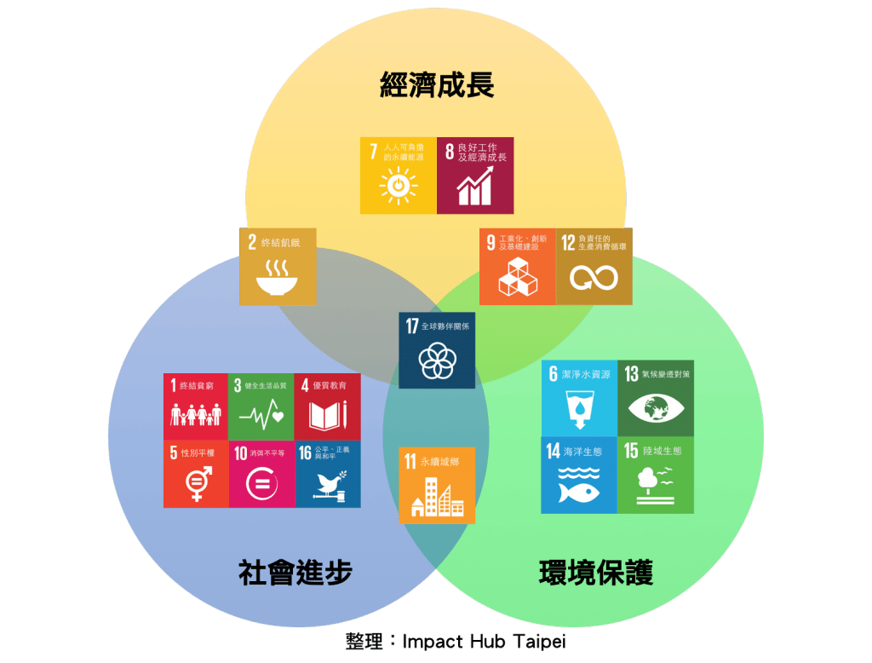
17項永續發展指標(SDGS)介紹：https://futurecity.cw.com.tw/article/1867

Slide 12
主題式提案範例 一個主題-思考多個創新提案
白乃遠 老師 Line：billy_pai
FB：Pai Xiao Pai
Mail：billy_pai@hotmail.com

Slide 13

創新提案-主題試提案範例01-1 (2022年學生提案)

Slide 14
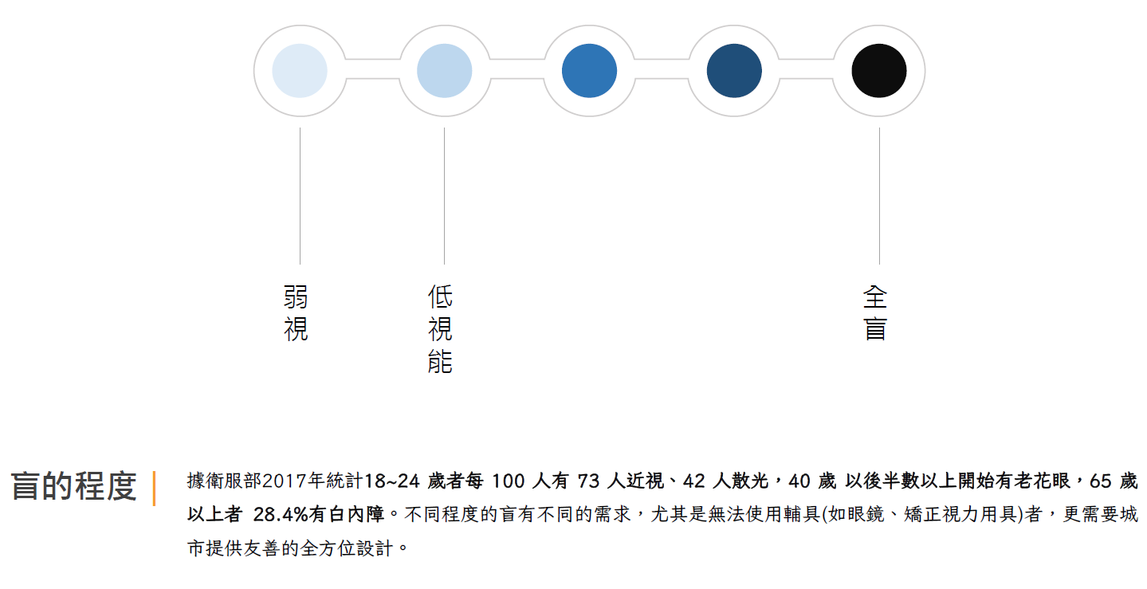
創新提案-主題試提案範例01-2 (2022年學生提案)

Slide 15

創新提案-主題試提案範例01-3 (2022年學生提案)

Slide 16
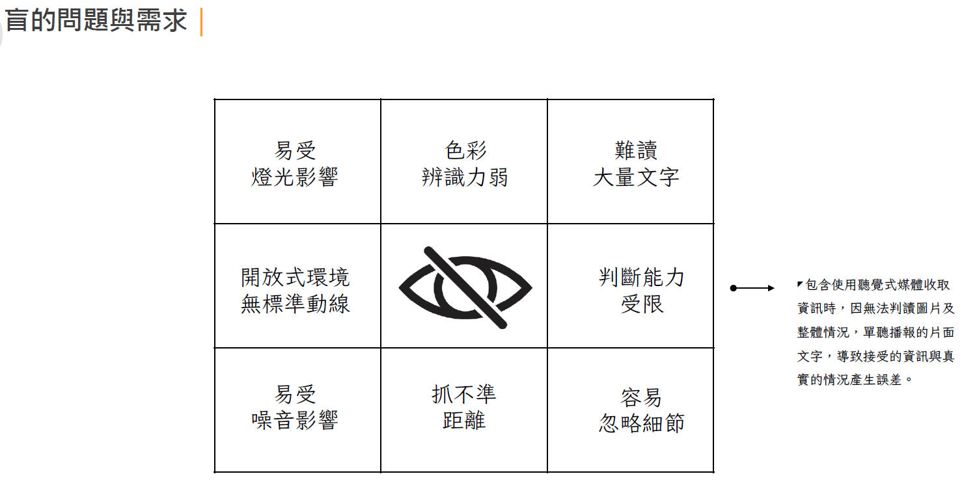
創新提案-主題試提案範例01-4 (2022年學生提案)

Slide 17
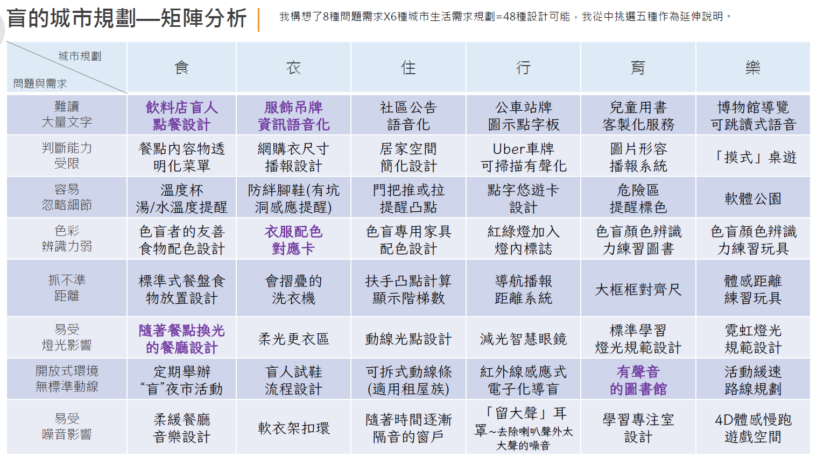
創新提案-主題試提案範例01-5 (2022年學生提案)

Slide 18
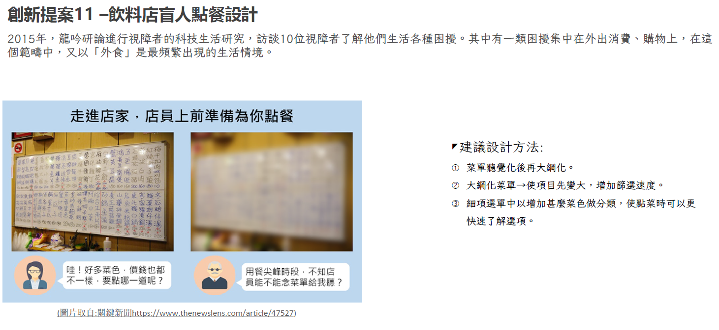
創新提案-主題試提案範例01-6 (2022年學生提案)

Slide 19
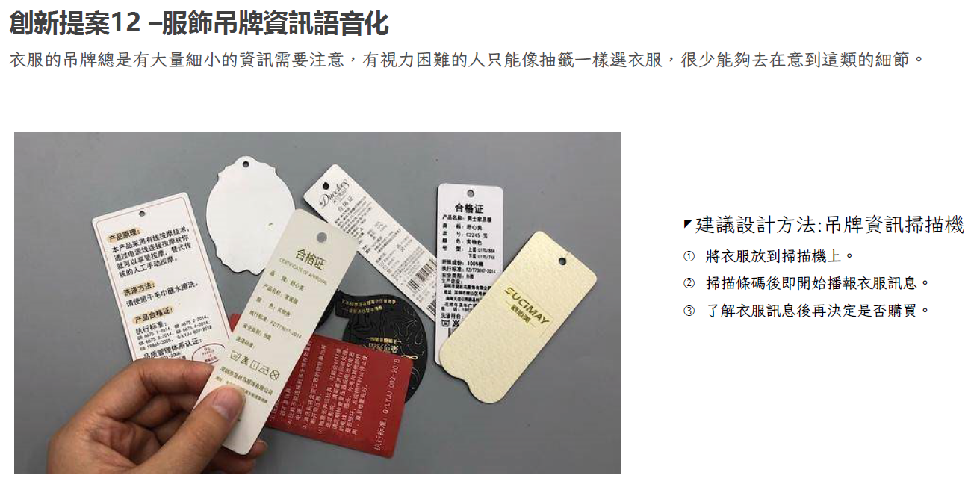
創新提案-主題試提案範例01-7 (2022年學生提案)

Slide 20
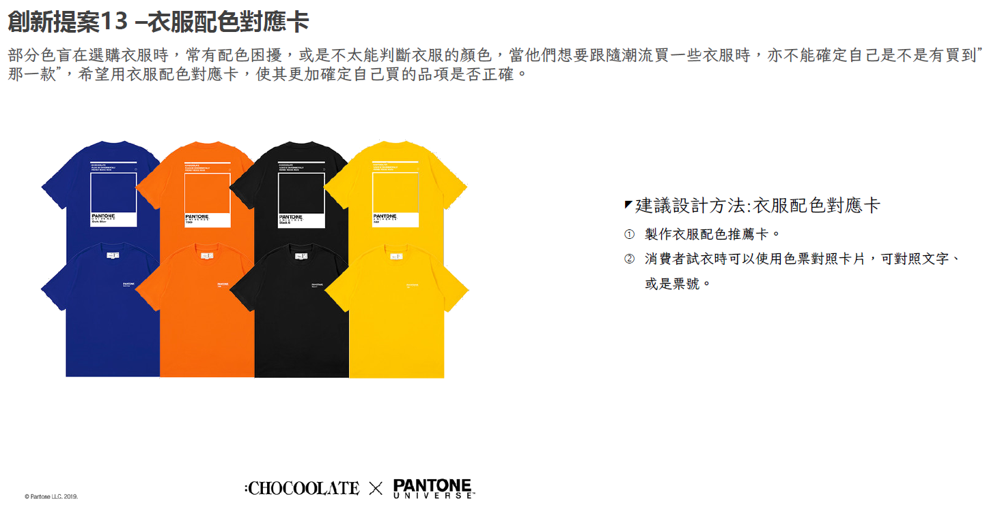
創新提案-主題試提案範例01-8 (2022年學生提案)

Slide 21
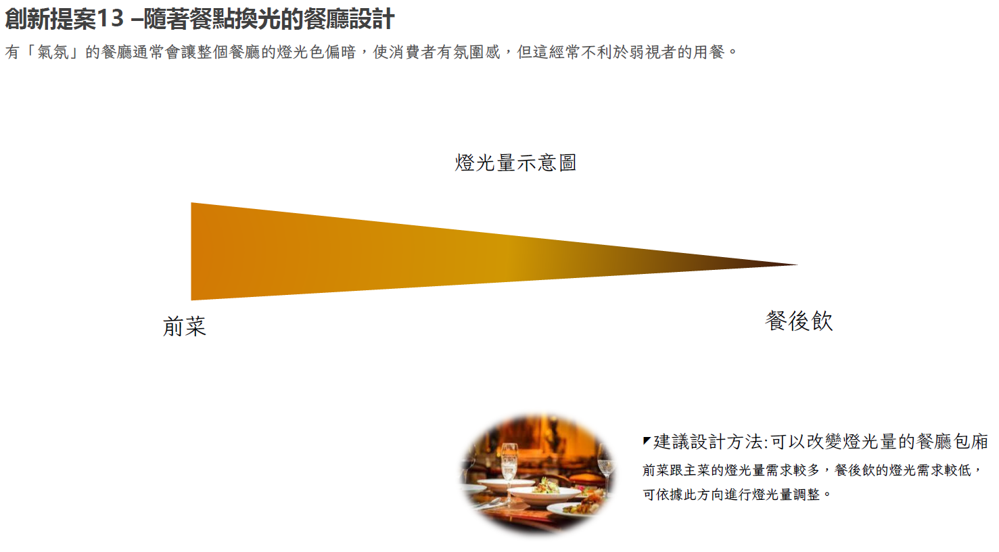
創新提案-主題試提案範例01-9 (2022年學生提案)

Slide 22
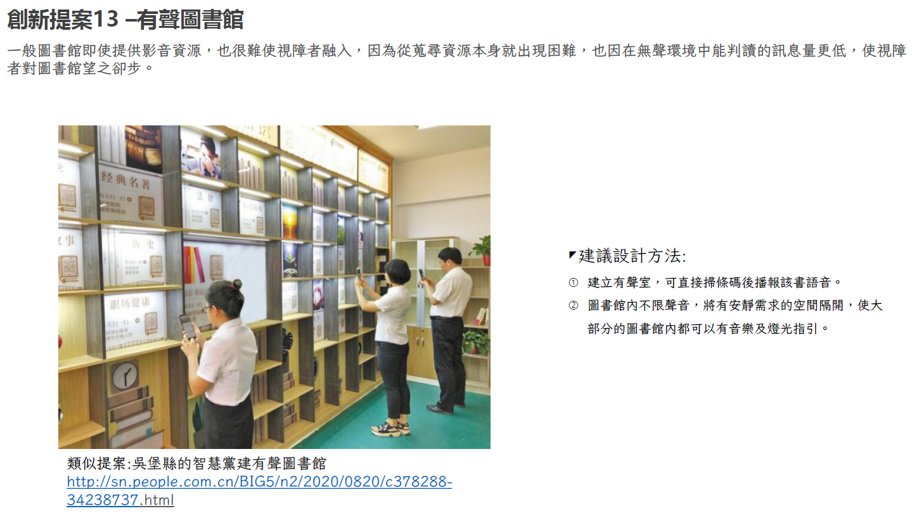
創新提案-主題試提案範例01-10 (2022年學生提案)

Slide 23
個別提案範例 思考單個問題，提出創新提案
白乃遠 老師 Line：billy_pai
FB：Pai Xiao Pai
Mail：billy_pai@hotmail.com

Slide 24
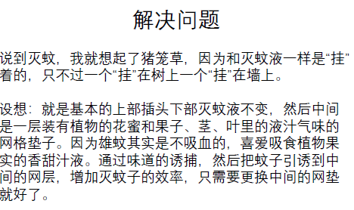
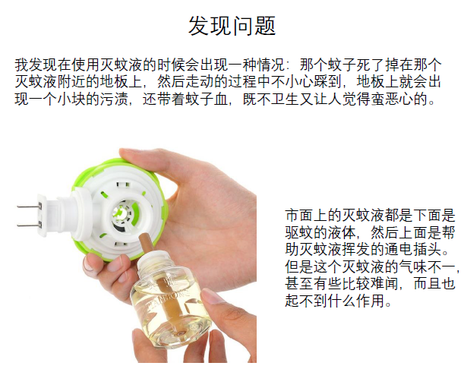
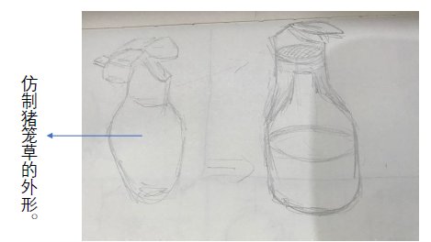
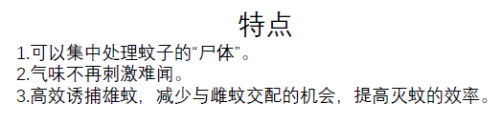
創新提案-範例欣賞A (2019年學生提案)

Slide 25
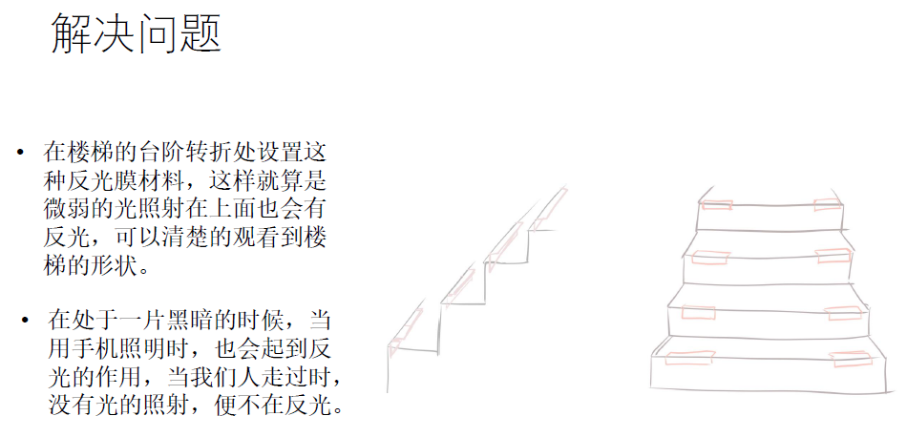
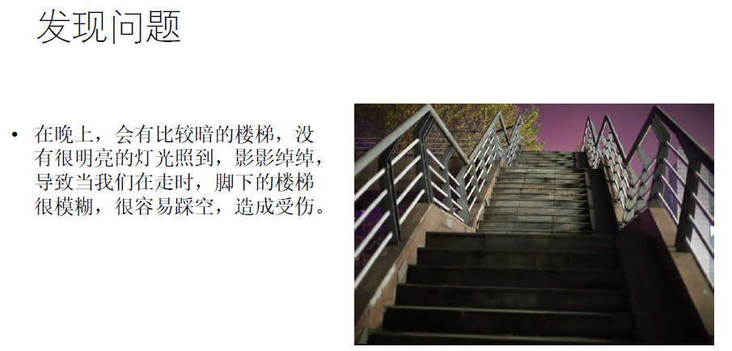
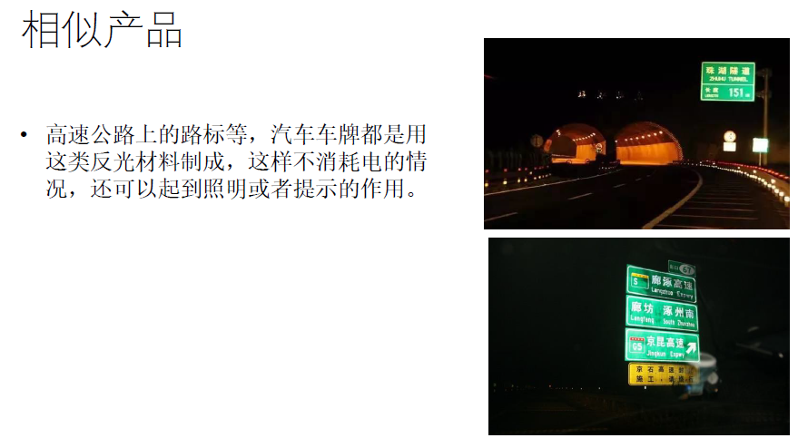
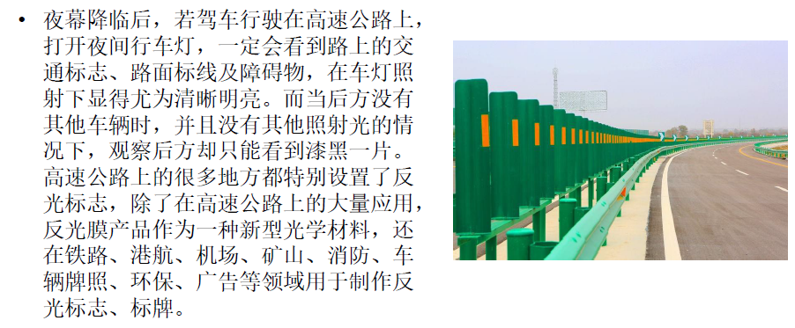
創新提案-範例欣賞B (2019年學生提案)

Slide 26
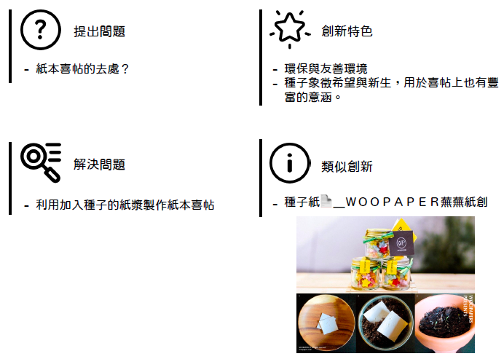
創新提案-範例欣賞C (2022年學生提案)

Slide 27
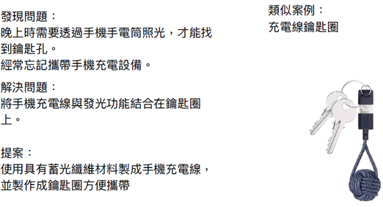
創新提案-範例欣賞D (2022年學生提案)

Slide 28


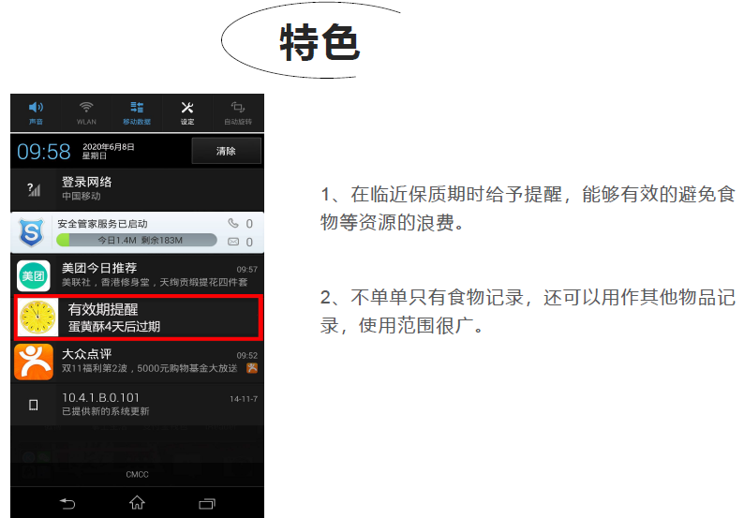
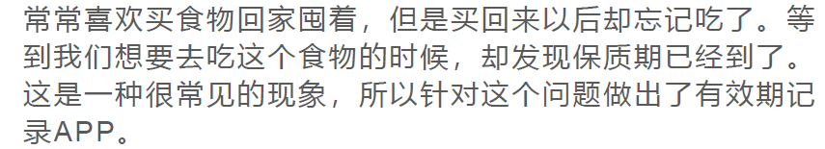
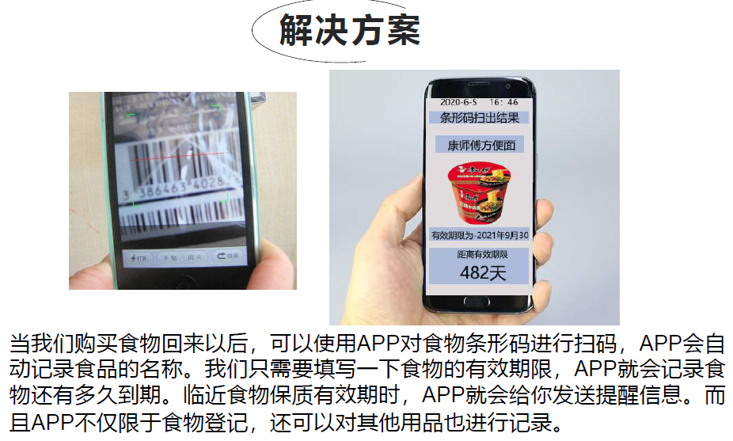
創新提案-範例欣賞E (2019年學生提案)

Slide 29
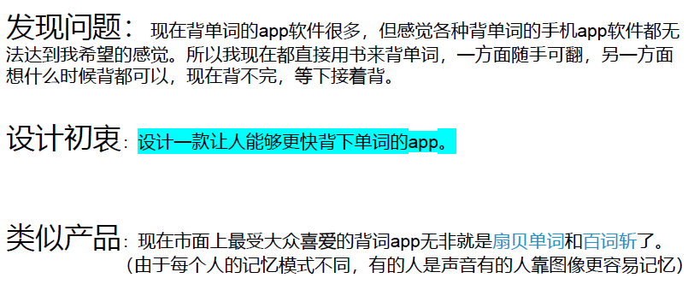
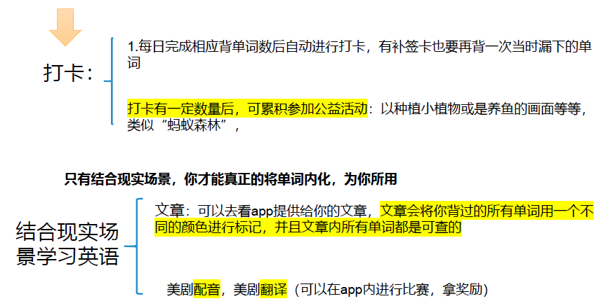
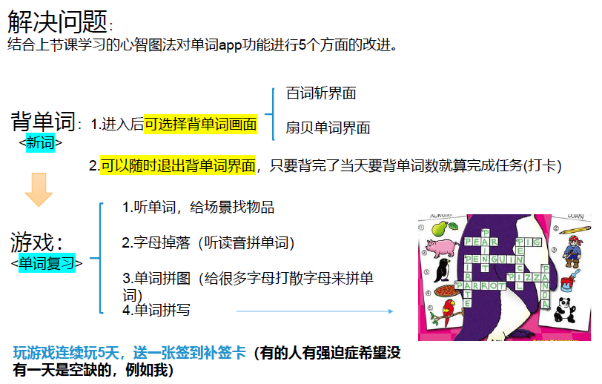
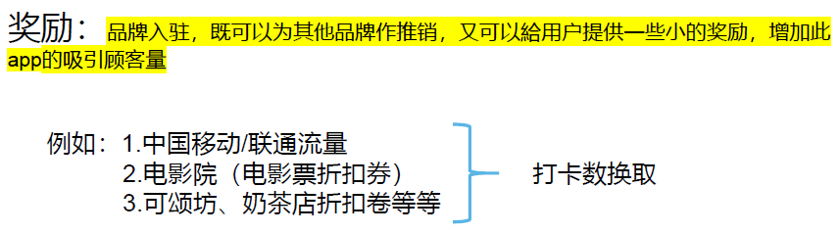
創新提案-範例欣賞F (2019年學生提案)

Slide 30
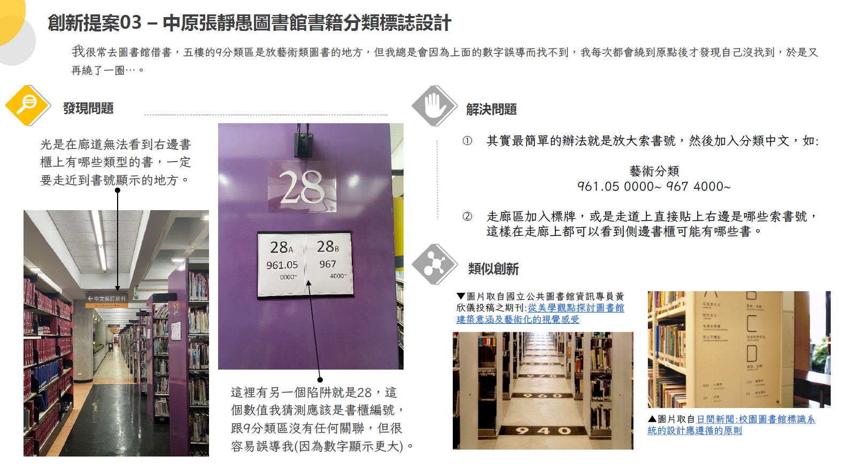
創新提案-範例欣賞G (2022年學生提案)

